Slide 1
弹性力学讲义
第三章 平面问题的
直角坐标解答
——by Chen ping

Slide 2
第三章 平面问题的直角坐标解答
本章主要内容——
本章讨论平面问题的直角坐标解答,研究怎样用应力函数（应力函数取多项式形式或级数形式等）解答一些平面问题,讨论的对象有
矩形梁的纯弯曲
简支梁受均布荷载
楔形体受重力和液体压力等问题

Slide 3
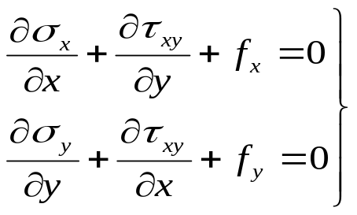
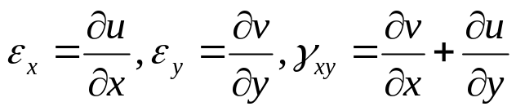
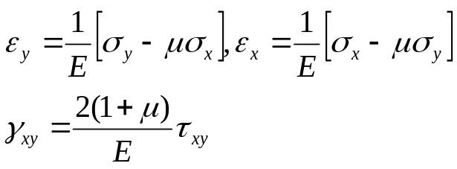
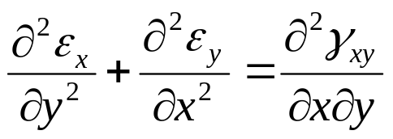
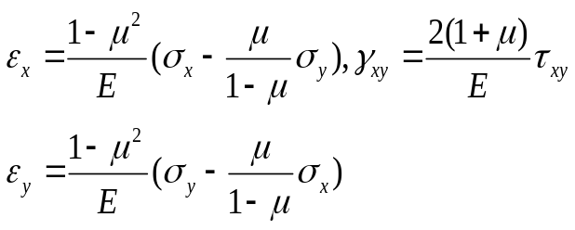
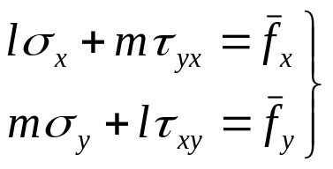
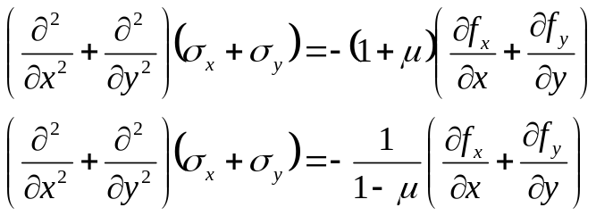


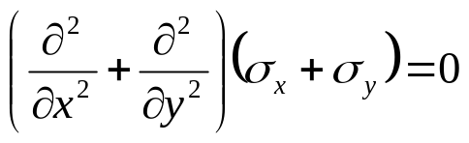


平面问题公式小结
A 静力学方程式
B 几何方程
C 物理方程
1. 平衡微分方程式
1. 位移与应变关系
1. 平面应力问题
2. 相容方程 用应变表示的相容方程
2. 平面应变问题
2. 边界条件
用应力表示的相容方程〈平面应力情况 ) （平面应变情况）
变换公式
常体力

Slide 4
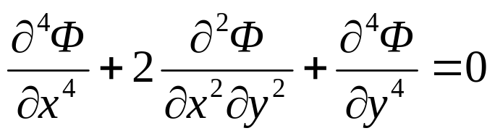

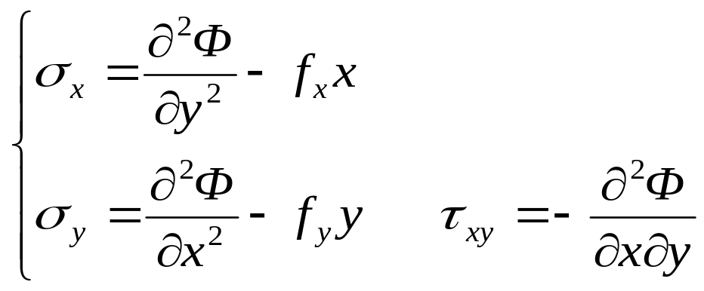
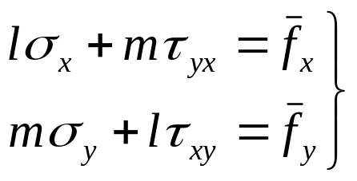
D 由应力函数求解时所用公式
应力函数表示的相容方程为
逆解法
半逆解法

Slide 5

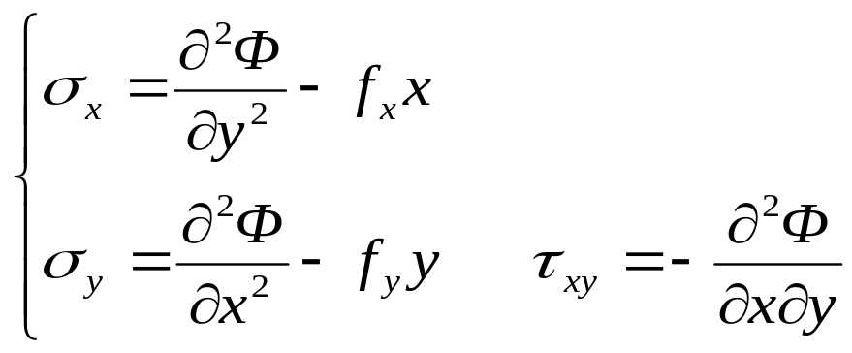
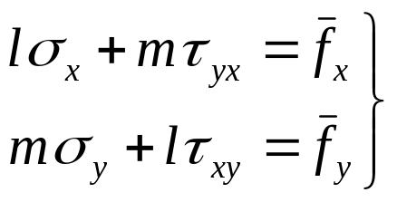
逆解法的主要步骤
就是先设定各种形式的、满足相容方程的应力函数；
再求出应力分量；
然后根据应力边界条件来考察, 在各种形状的弹性体上, 这些应力分量对应于什么样的面力, 从而得知所设定的应力函数可以解决什么问题。

Slide 6
半逆解法（是针对实际问题来求解）
根据弹性体的边界形状和受力情况, 假设部分或全部应力分量为某种相对简单些的函数, 从而推出应力函数；
应力函数是否满足相容方程, 以及原来所假设的应力分量和由这个应力函数求出的,其余应力分量是否满足应力边界条件和位移单值条件。
如果相容方程和各方面的条件都能满足, 自然也就得出正确的解答；如果某一方面不能满足, 就要另作假设, 重新考察。

Slide 7
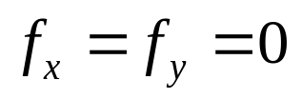
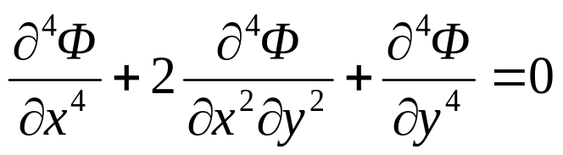
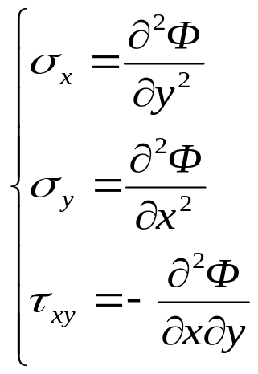
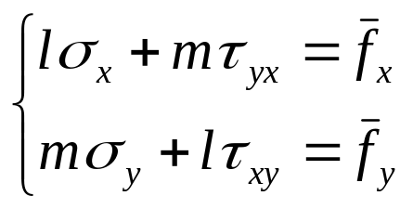
§3-1 多项式解答
用逆解法求出几个简单平面问题的多项式解答
假定体力可以不计

Slide 8
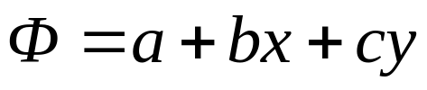
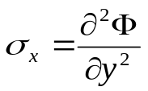
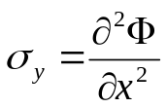
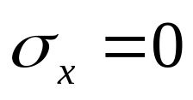
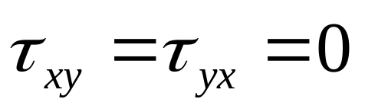
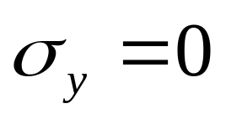
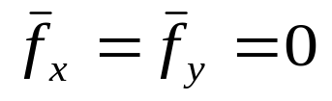
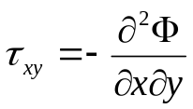

§3-1 多项式解答
用逆解法求出几个简单平面问题的多项式解答
取一次式
相容方程总能满足！
线性应力函数对应于无体力、无面力、无应力的状态
把任何平面问题的应力函数加上一个线性函数,并不影响应力

Slide 9
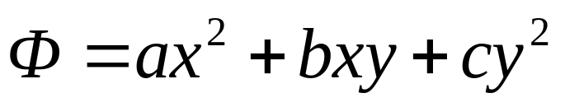
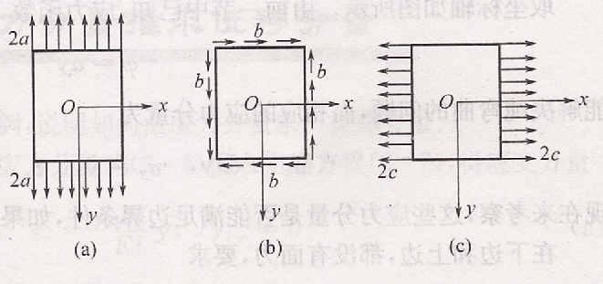
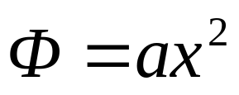
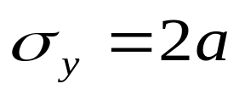
§3-1 多项式解答
用逆解法求出几个简单平面问题的多项式解答
取二次式
相容方程也总能满足！
考察该式中每一项所能解决的问题
①
能解决矩形板在y方向受均布拉力(设a>0)或均布压力(设a<0)的问题。

Slide 10
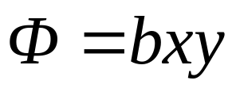
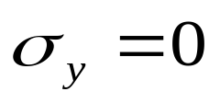
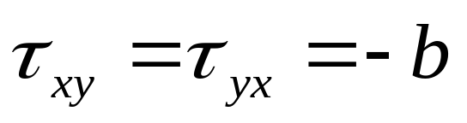
§3-1 多项式解答
用逆解法求出几个简单平面问题的多项式解答
②
能解决矩形板受均布切向力的问题。

Slide 11
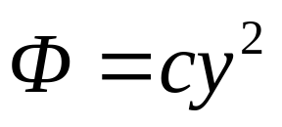
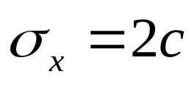
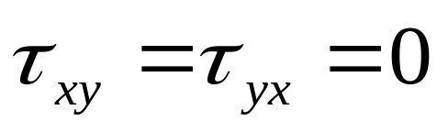
§3-1 多项式解答
用逆解法求出几个简单平面问题的多项式解答
③
能解决矩形板在x方向受均布拉力(设c>0)或均布压力(设c<0)的问题。

Slide 12
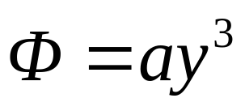
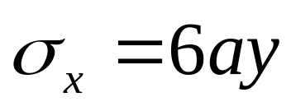
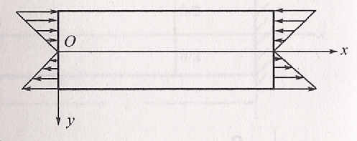
§3-1 多项式解答
用逆解法求出几个简单平面问题的多项式解答
取三次式
相容方程总能满足！
能解决矩形梁受纯弯曲的问题。

Slide 13
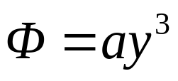
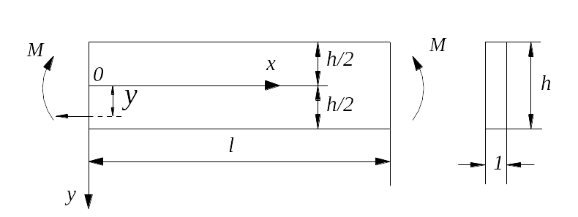
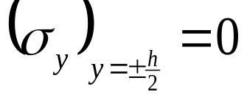
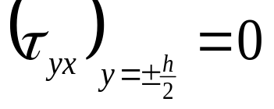
§3-2 矩形梁的纯弯曲
矩形截面的梁——它的宽度远小于高度和长度(近似的平面应力情况),或者远大于高度和长度(近似的平面应变情况),在两端受相反的力偶而弯曲,体力可以不计。为了方便,取单位宽度的梁来考察。
取三次式
边界条件
在下边和上边,都没有面力

Slide 14
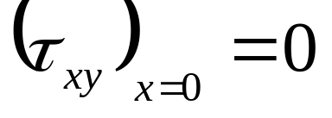
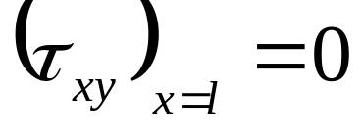
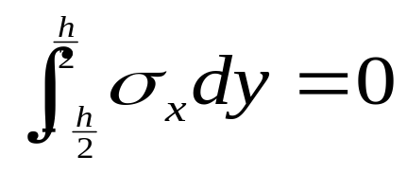
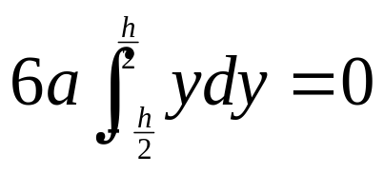
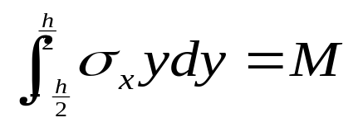
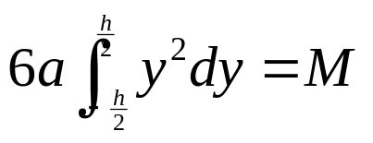
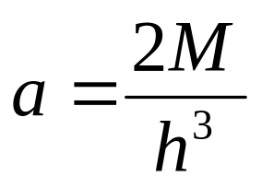
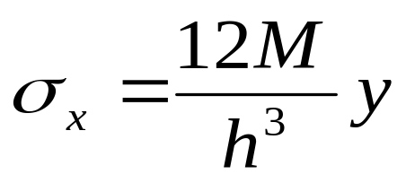
§3-2 矩形梁的纯弯曲
边界条件
在左端和右端, 没有铅直面力, 分别要求
在左端和右端,水平面力应该合成为力偶,而力偶的矩为M,即要求

Slide 15







§3-2 矩形梁的纯弯曲
梁截面的惯矩是
矩形梁受纯弯曲时的应力分量
§3-3 位移分量的求出
代人物理方程(平面应力)
代人几何方程

Slide 16






§3-3 位移分量的求出
平面应力情况
代前式第三式
移项得
等式左边只是y的函数,而等式右边只是x的函数。因此, 只可能两边都等于同一常数ω

Slide 17






§3-3 位移分量的求出
平面应力情况
积分以后得
得位移分量
其中的任意常数ω, u_{o} ,v_{o}须由约束条件求得
铅直线段的转角为
x是常量,上述转角也是常量——同一横截面上的各铅直线段的转角相同——横截面保持为平面。

Slide 18










§3-3 位移分量的求出
梁的各纵向纤维的曲率都是
梁是简支梁
求得

Slide 19




附注：
省略微量项

Slide 20




§3-3 位移分量的求出
平面应力情况
即
得到该简支梁的位移分量
梁轴的挠度方程

Slide 21








§3-3 位移分量的求出
平面应力情况
梁是悬臂梁
下列三个方程来决定
求得

Slide 22







§3-3 位移分量的求出
平面应力情况
悬臂梁的位移分量
梁轴的挠度方程是
平面应变情况

Slide 23


§3-4 简支梁受均布荷载
矩形截面的简支梁——高h,长2l,体力不计, 荷载q, 两端反力ql, 单位宽度。

Slide 24





材料力学解答为
其中：惯性矩
静矩

Slide 25
用半逆解法——
根据具体问题的边界形状、受力特点、量纲分析或材料力学结果, 预先假设应力函数为某种形式的函数, 其中待定系数由调和方程和边界条件确定。

Slide 26



§3-4 简支梁受均布荷载
由材料力学已知:
σ_{x} ——由弯矩引起的
σ_{x}
σ_{y}
σ_{y} ——由直接荷载 q 引起的
——由切向力引起的
现在,q是不随x而变的常量, 因而可以假设σ_{y}不随x而变,也就是假设σ_{y}只是y的函数:

Slide 27







§3-4 简支梁受均布荷载
对x积分
是否满足相容方程？
待定函数
代人相容方程

Slide 28









§3-4 简支梁受均布荷载
这是x的二次方程, 但相容方程要求它有无数多的根 (全梁内的x值都应该满足它), 因此, 这个二次方程的系数和自由项都必须等于零，即
略去常数项
上式第三式

Slide 29







§3-4 简支梁受均布荷载
略去一次项及常数项
整理

Slide 30

§3-4 简支梁受均布荷载
这些应力分量是满足平衡微分方程和相容方程的。因此,如果能够适当选择常数A,B,…,K, 使所有的边界条件都被满足, 则上述应力分量就是正确的解答。

Slide 31






§3-4 简支梁受均布荷载
问题的对称性考虑
因为 yz 面是梁和荷载的对称面, 所以应力分布应当对称于yz面。这样,σ_{x} 和σ_{y} 应该是 x 的偶函数,而τ_{xy} 应该是 x 的奇函数。于是
边界条件
上下两边

Slide 32






§3-4 简支梁受均布荷载
联立方程求解而得出
将系数代入原方程

Slide 33



§3-4 简支梁受均布荷载
边界条件——
左右两边
首先,在梁的右边,没有水平面力,这就要求当x=l 时,不论y取任何值, 都有σx = 0。由式可见,这是不可能满足的,除非是 q=0。用多项式求解,只能要求σx 在这部分边界上合成为平衡力系,也就是要求
代入

Slide 34




§3-4 简支梁受均布荷载
边界条件——
左右两边

Slide 35




§3-4 简支梁受均布荷载
边界条件——
左右两边
K、H代人
另一方面,在梁的右边,切应力τ_{xy}, 应该合成为向上的反力ql, 就要求
代人
成立

Slide 36




§3-4 简支梁受均布荷载
应力分量的解答
材料力学解
各应力分量沿铅直方向的变化大致图

Slide 37




§3-4 简支梁受均布荷载
梁截面的宽度是b=1,惯性矩是
静矩是
整理应力分量的最后解答方程

Slide 38



§3-4 简支梁受均布荷载
σ_{x}第一项是主要项,和材料力学中的解答相同,第二项则是弹性力学提出的修正项。对于通常的低梁,修正项很小, 可以不计。对于较高的梁, 则须注意修正项
应力分量σ_{y}乃是梁的各纤维之间的挤压应力,它的最大绝对值是q,发生在梁顶。在材料力学中,一般不考虑这个应力分量。
τ_{xy} 切应力的表达式和材料力学里完全一样。

Slide 39


跨中截面的最大正应力为：
h/2l (高跨比） | 1/2 | 1/3 | 1/4 | 1/5
修正项/主要项 | 6.67% | 2.96% | 1.67% | 1.06%
在梁的左右端存在水平力：
是一个平衡力系

Slide 40

§3-5 楔形体受重力和液体压力
楔形体——左直, 右斜角α，下为无限长, 承受重力及液体压力, 楔形体密度ρ₁, 液体密度ρ₂, 试求应力分量。

Slide 41
用半逆解法——
根据具体问题的边界形状、受力特点、量纲分析或材料力学结果, 预先假设应力函数为某种形式的函数, 其中待定系数由调和方程和边界条件确定。

Slide 42


§3-5 楔形体受重力和液体压力
1 受力特点分析
与容重ρ₁g成正比（由楔形体重力引起）
任意一点应力分量
与ρ₂ g成正比（由液体压力引起）
还和α，x，y有关
2 量纲分析
[力][长度]⁻² =
[力][长度]⁻³ X
[长度]
应力分量具有多项式——
Aρ₁ gx，Bρ₁ gy, Cρ₂ gx, Dρ₂ gy 四种项的组合
应力函数应当是x和y的纯三次式

Slide 43






§3-5 楔形体受重力和液体压力
（a）
这些应力分量是满足平衡微分方程和相容方程的。现在来考察,如果适当选择各个系数,是否也能满足应力边界条件。

Slide 44







§3-5 楔形体受重力和液体压力
应力边界条件
在左面 (x=0), 应力边界条件是

Slide 45



§3-5 楔形体受重力和液体压力
应力边界条件
将系数d，c 代入应力式，得到：
在右面
应力边界条件是

Slide 46



§3-5 楔形体受重力和液体压力
应力边界条件
在右面
代入简化
求解得

Slide 47




Slide 48





§3-5 楔形体受重力和液体压力
得李维解答

Slide 49


例题1
矩形截面的简支梁上, 作用有三角形分布荷载,试用下列应力函数
求解应力分量。
解

Slide 50



Slide 51




Slide 52



例题2
求图示悬臂梁受P力作用(不计体力)下的应力。

Slide 53

课堂练习
题：
设图中的三角形悬臂梁只受重力作用，而梁的密度为ρ ，试用纯三次式的应力函数求解。

Slide 54
本章内容小结
1.按应力函数求解时，必须满足:
区域A内的相容方程
在 s=sσ 上的应力边界条件（假设全部为应力边界条件)
多连体中的位移单值条件
2.在半逆解法中寻找应力函数Ф 时, 通常采用下列方法来假设应力分量的函数形式:
由材料力学解答提出假设
由边界受力情况提出假设
用量纲分析方法提出假设

Slide 55
3.在校核应力边界条件时，必须注意以下几点:
首先考虑主要边界(大边界)上的条件，然后考虑次要边界 (小边界)上的条件；
在主要边界上，必须精确地满足边界条件(2-10), 每边应有两个条件；
在次要边界上，如不能满足式 (2-10), 可以应用圣维南原理，用三个积分的边界条件 (主矢量和主矩的条件)来代替；
必须把边界方程代入边界条件；
分清在边界条件中应力和面力的不同的符号规定；
除一个次要边界外，其他所有边界条件都必须进行校核并使之满足。当平衡微分方程和其他应力边界条件都满足以后，从整体平衡条件可以得出，未校核的一个次要边界上的三个积分边界条件是必然满足的。

Slide 56
学习本章的重点，是掌握弹性力学问题按应力求解的方法。要求在掌握这些基本理论之后，能阅读和理解弹性力学文献， 并将已有的解答应用到工程实践中去。
对于工程实际问题， 由于边界形状和受力、约束条件较为复杂， 难以得出微分方程的函数式解答。因此，并不要求去求解这些问题的解答只要求能掌握基本理论， 并能应用弹性力学近似解法(见后面几章) 去解决工程实际问题。

